Slide 1
ФИНАНСИРОВАНИЕ И КРЕДИТОВАНИЕ МСП:
Влияние пандемии, структура, проблемы господдержки
Павел Самиев
Генеральный директор аналитического центра «БизнесДром»
Председатель Комитета «ОПОРЫ РОССИИ» по финансовым рынкам
2021

Slide 2
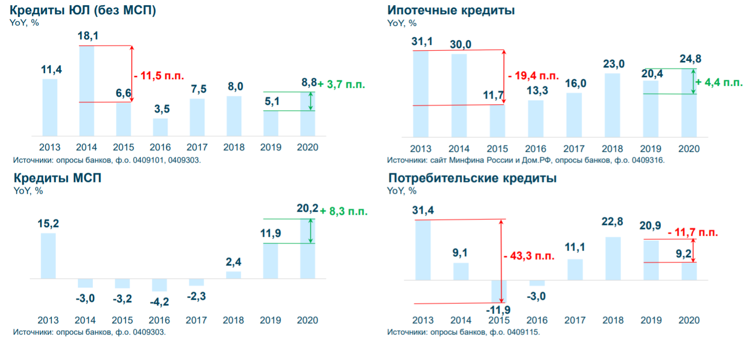
Кредитование МСП показывает удивительно хорошие результаты (НА ПЕРВЫЙ ВЗГЛЯД)
Источник: Банк России, данные по итогам 2020 года предварительные

Slide 3
Ставки по кредитам МСП достигли минимальных значений
Источник: БизнесДром по данным Банка России

Slide 4
Банки реструктурировали 12% всех кредитов,
12% из них – реструктуризации МСП
Источник: Банк России

Slide 5
Размер кредитного портфеля МСП
6,2 трлн рублей
на 01.04.2021

Slide 6
Доля кредитов МСП продолжает расти в общем кредитном портфеле банков
Источник: БизнесДром по данным Банка России

Slide 7
В 2021 году портфель кредитов МСП уже вырос почти на 7%
Источник: БизнесДром по данным Банка России

Slide 8
Кредитный портфель МСП растет у крупных банков и стагнирует у средних и небольших (в том числе региональных)
Источник: БизнесДром по данным Банка России

Slide 9
объемы кредитования МСП в 2021 выше, чем в предыдущие годы
Количество МСП, получивших кредит в 1м квартале 2021 года, на 4% выше, чем в 2020
Источник: БизнесДром по данным Банка России

Slide 10
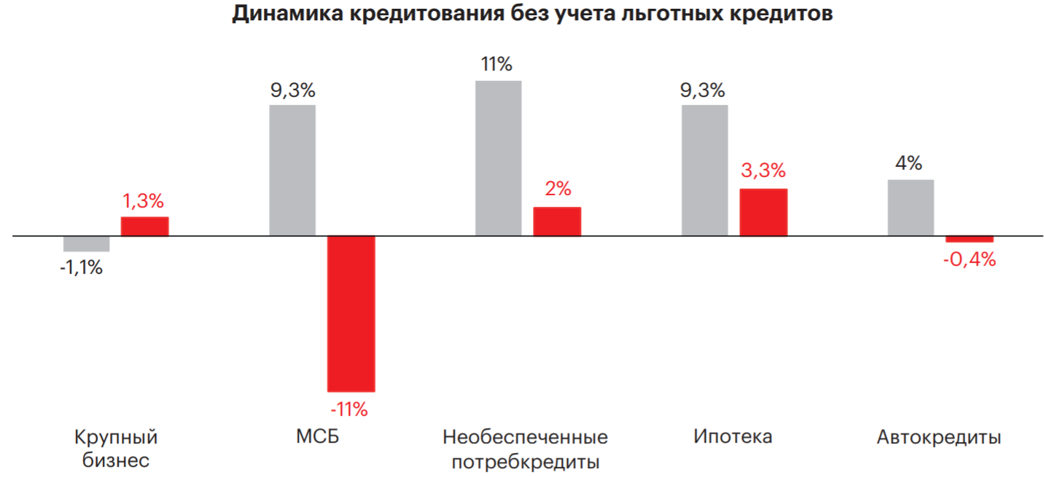
Льготные кредиты в рамках программ господдержки удержали кредитование от сокращения
Источник: : «Эксперт РА» по данным Банка России,
оценка агентства «Эксперт РА»

Slide 11
Доля крупных банков в 2021 почти 81% - рекорд за всю историю наблюдений
Источник: БизнесДром по данным Банка России

Slide 12
Доля доходов от предпринимательской деятельности значительно снизилась в 2020 году
Источник: БизнесДром по данным Росстат

Slide 13
Уровень просроченной задолженности в МСП все еще гораздо выше, чем в корп.секторе и рознице, в 2021 году снова перейдет к росту
Источник: БизнесДром по данным Банка России

Slide 14
Качество кредитов МСП в ТОП-30 банках значительно выше
Источник: БизнесДром по данным Банка России

Slide 15
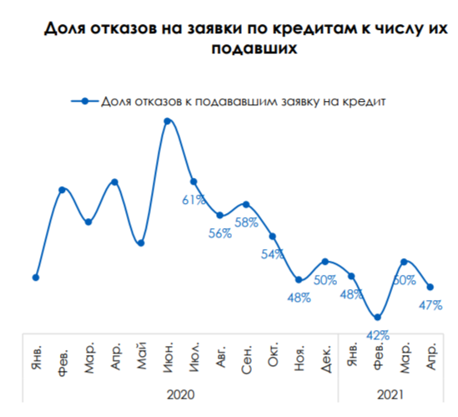
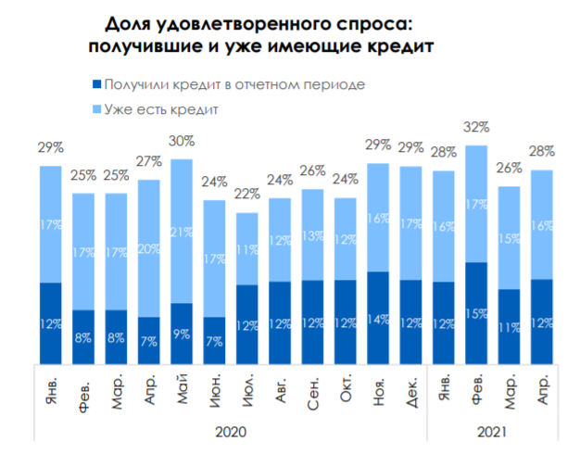
Число отказов МСП находится ниже 50%, что свидетельствует о высокой степени доступности кредитов
Источник: ПСБ Аналитика & Стратегия, Magram Market Research

Slide 16
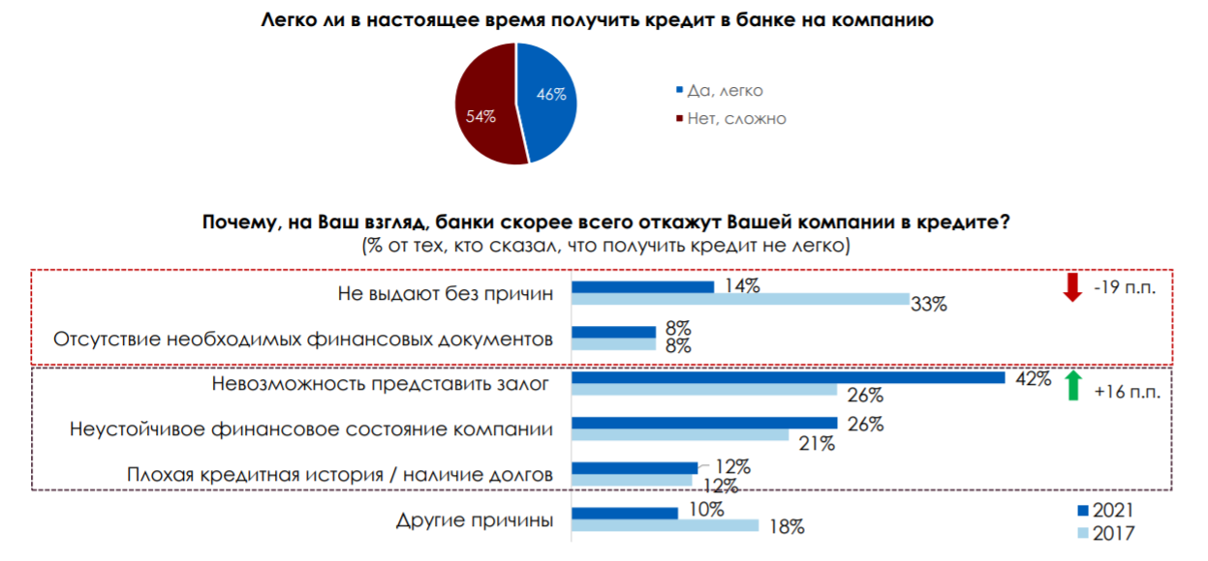
Более половины МСБ считают, что получить кредит в банке
достаточно сложно
Источник: ПСБ Аналитика & Стратегия, Magram Market Research

Slide 17
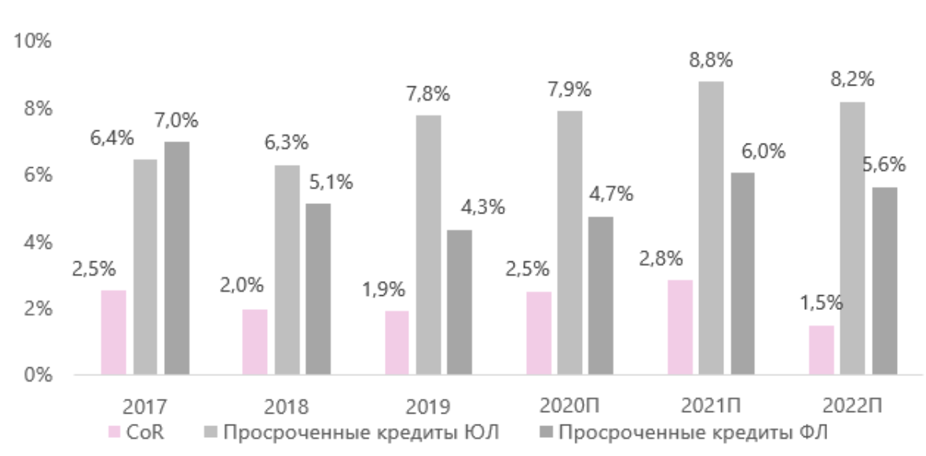
Благодаря росту портфеля доля просроченных кредитов увеличится незначительно
Источник: Банк России, расчеты АКРА

Slide 18
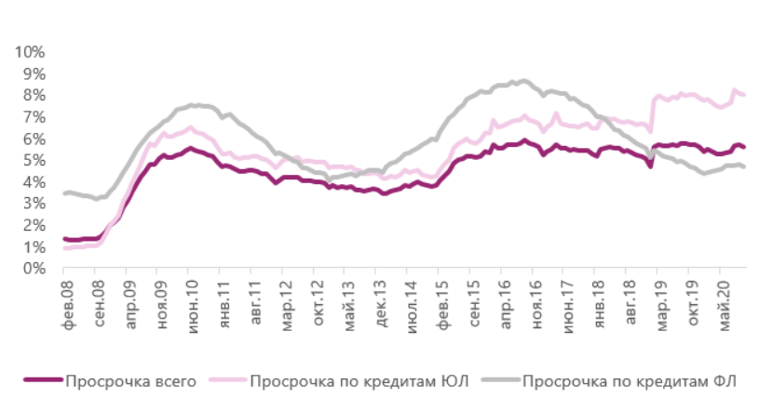
После кризиса темпы роста просроченной задолженности возрастают
Источник: АКРА по данным Банка России

Slide 19
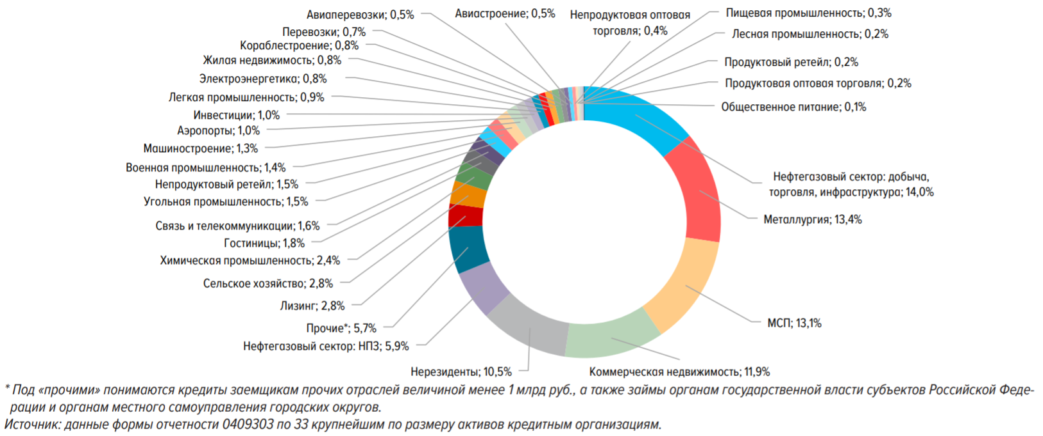
Почти 30% реструктурированной задолженности по кредитам ЮЛ – нефтегазовый сектор и металлургия
Источник: Банк России

Slide 20
49% реструктуризаций МСП – недвижимость и строительство
31% реструктуризаций МСП приходится на компании с повышенным риском
Источник: Банк России

Slide 21
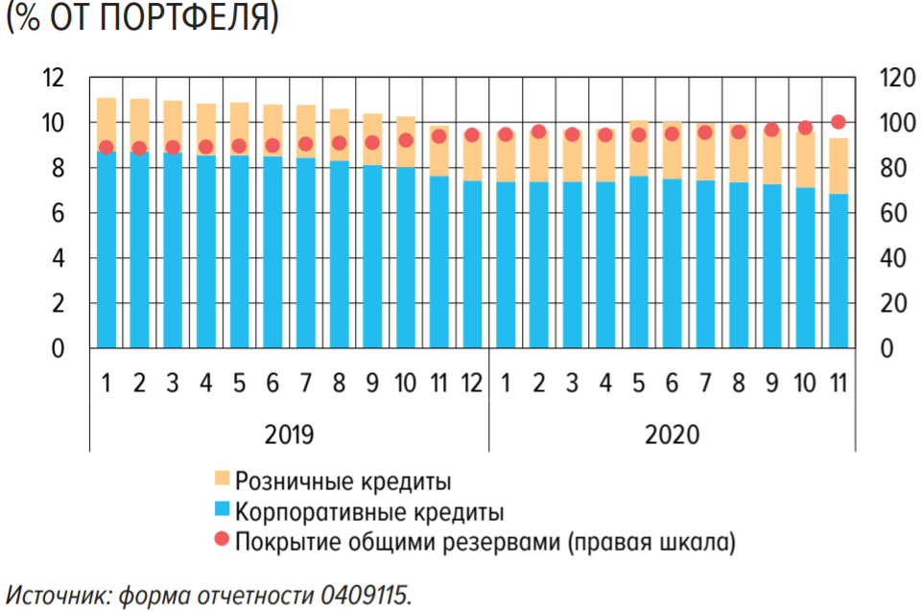
Уровень покрытия резервами проблемных активов рос весь 2020 год.
Но есть и скрытые проблемы, которые не учитывает статистика
Источник: Банк России

Slide 22
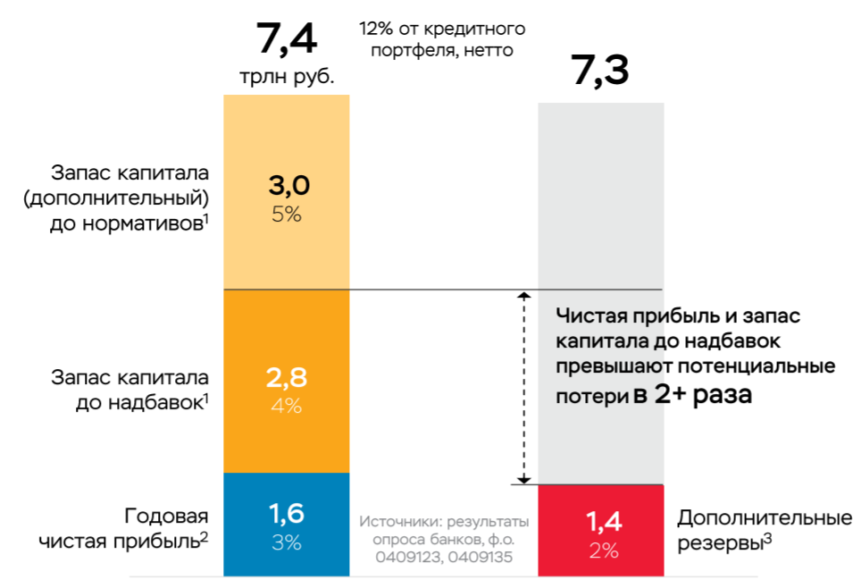
Текущий запас прочности банков достаточен для покрытия потенциальных потерь
Источник: Банк России

Slide 23
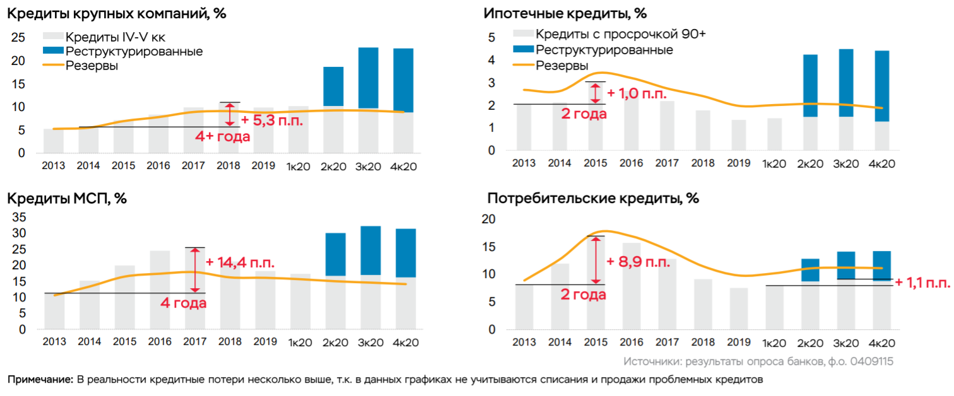
Проблемы по реструктуризациям будут вызревать постепенно
Источник: Банк России

Slide 24
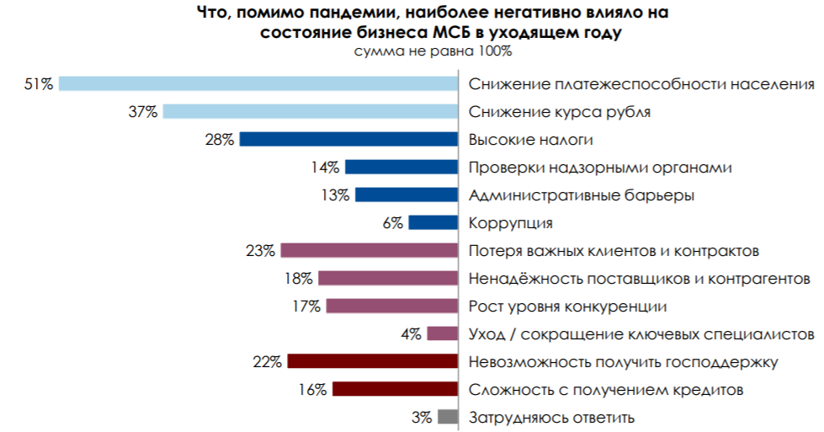
22% МСП отметили в качестве сдерживающего фактора в 2020 году невозможность получения господдержки
Источник: ПСБ Аналитика & Стратегия, Magram Market Research

